Slide 1
Autentizujeme se do sítě v době cloudové
WUG Admin Day 2024
Jan Grundmann
Senior Consultant | grundmann@kpcs.cz

Slide 2
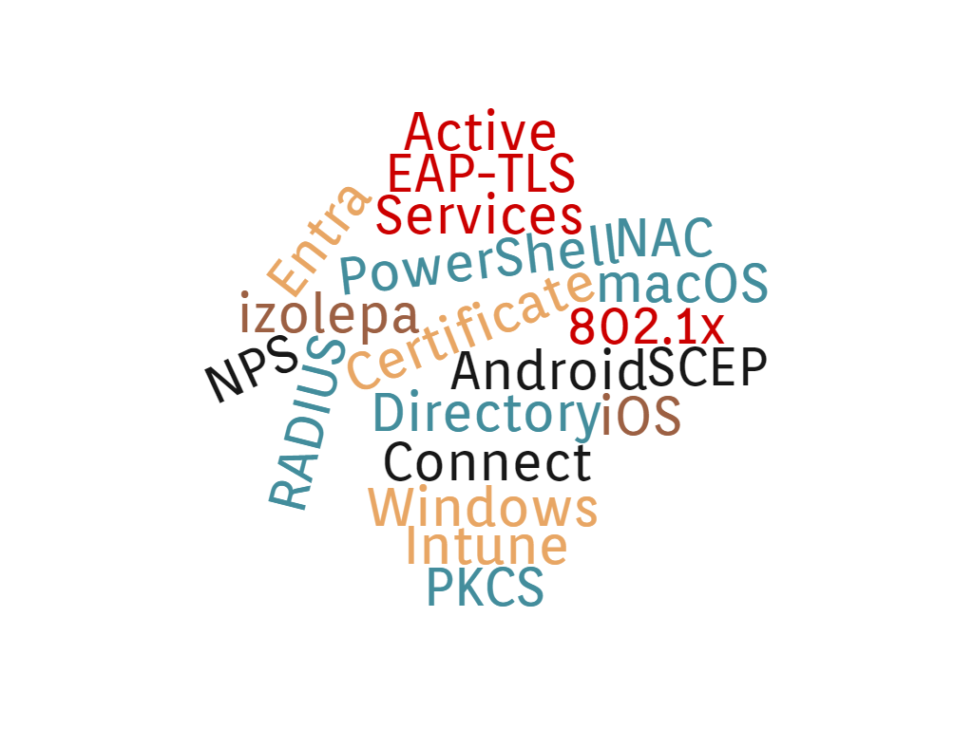
O čem to bude

Slide 3
Situace
Kdo
  Organizace střední velikosti na MS technologiích
Proč
  „Business case“: Security požaduje EAP-TLS pro přístup do interní sítě

Slide 4
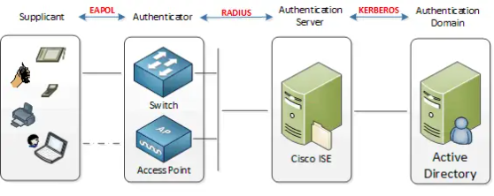
Sidequest Autentizační schéma

Slide 5
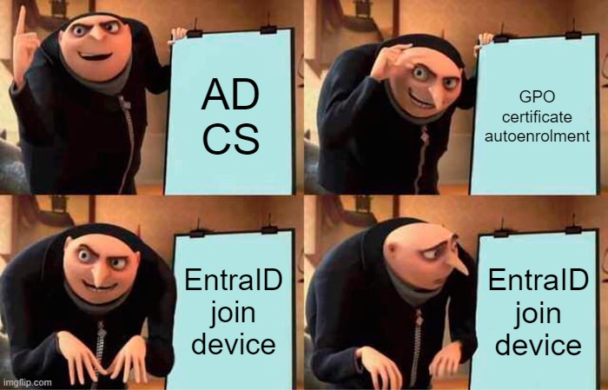
Situace
Kdo
  Organizace střední velikosti na MS technologiích
Proč
  „Business case“: Security požaduje EAP-TLS pro přístup do interní sítě
Jak
  AD CS, AD GPO, NPS

Slide 6
Sidequest Proč nemáme zařízení v AD
Existující zařízení AD join -> Hybrid Entra ID join
Nová zařízení -> Entra ID join
Non-windows zařízení (není EIDjoin, ale EIDreg)

Slide 7
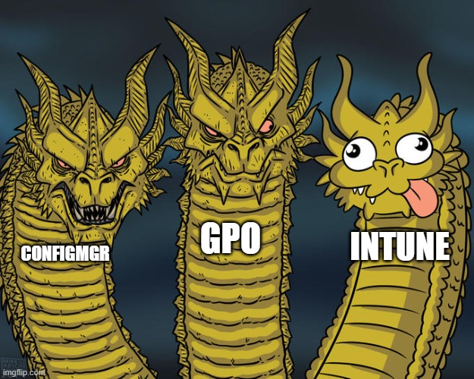
Problém(y)
Entra ID joined device nemá GPO
  Intune Configuration profile pro SCEP/PKCS+Wifi

Slide 8
Sidequest Intune
TrustedCert+ClientCert(SCEP/PKCS)+Wifi profily
Vždycky nasazovat na stejnou skupinu
Již nasazený root cert (z jiné skupiny) musí být znovu nasazen také
Pojmenovat si Android profily (BYOD vs COxx)
Android vyžaduje specifikaci RADIUS serveru
Být kamarád s AD CS a network adminem

Slide 9
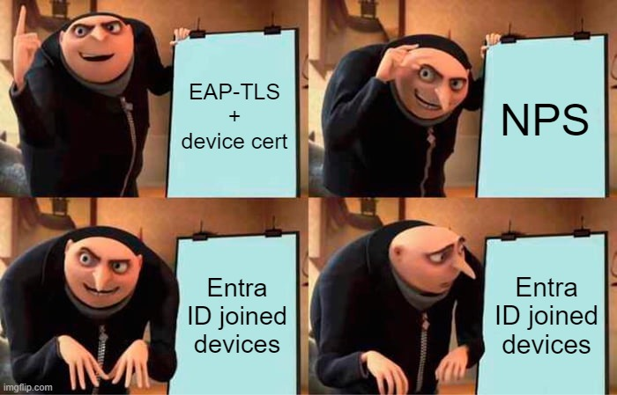
Problém(y)
NPS potřebuje objekt v AD
New-ADComputer

Slide 10
Máme řešení
AD CS
NPS
Intune profily
Skript co vytváří AD computer pro každý EIDD
A maže

Slide 11
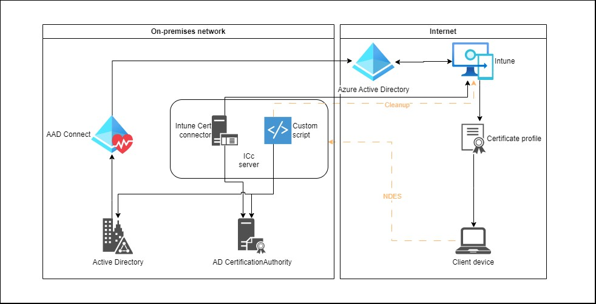
Máme řešení

Slide 12
Sidequest Jaké byly jiné možnosti
Udělat hybrid
  Nefunguje pro non-Windows
Přejít na user certifikáty
  Nefunguje pro kiosky (a Windows)
Vyměnit NPS za jiný RADIUS
  Zaplať (a hodně)
  FreeRADIUS a spol. (Linux skills)
?

Slide 13
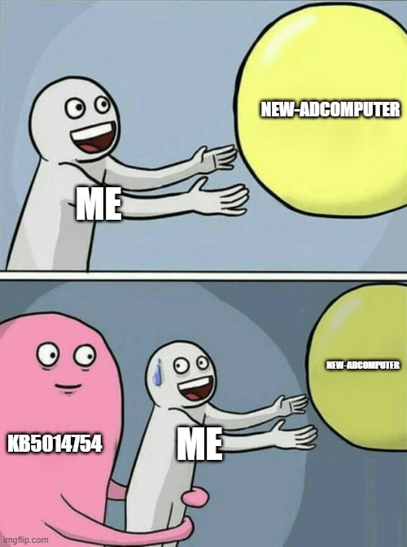
Problém(y)
KB5014754

Slide 14
Podstata problému KB5014754
CBA – cert in, account out
Implicitní vs explicitní mapování
Implicitní metody:
  SAN(otherName) to UPN
  SAN(dnsName) to dnsHostname
  SAN(hostname z dnsName)+$ to samAccountName
Notes:
https://specterops.io/wp-content/uploads/sites/3/2022/06/Certified_Pre-Owned.pdf

Slide 15
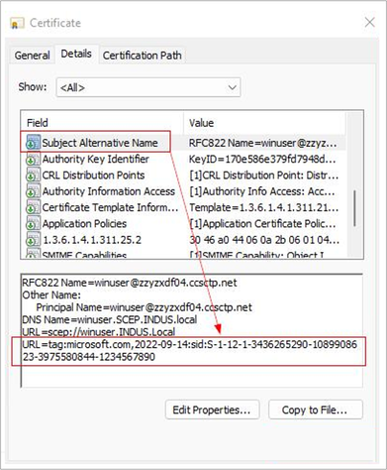
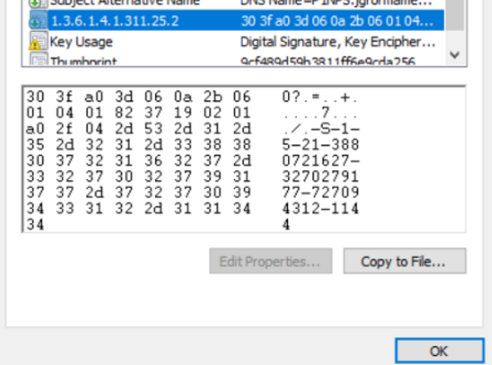
Strong Implicitní mapování
Extension s OID 1.3.6.1.4.1.311.25.2
SAN - tag:microsoft.com,2022-09-14:sid:<OnPremisesObjectSIDValue>

Slide 16
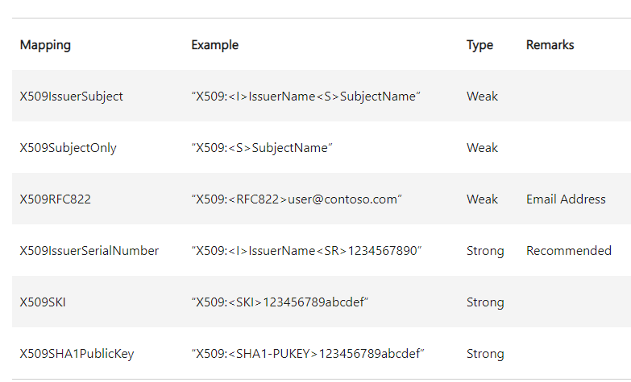
Explicitní mapování
AD atribut „altSecurityIdentities“
UseSubjectAltName = 0

Slide 17
Skript
Check enrolled certs
Create AD computer object
Add to Radius group
Map enrolled cert to
altSecurityIdentifiers
Check revoked certs
Remove from mapping
Delete AD computer object

Slide 18
Možná vylepšení skriptu
Napojení na Entra ID / Intune
Zbavení se závislosti na PSPKI pwsh modulu

Slide 19
Enforcement mode KB5014754
NPS musí najít matching account podle SPN
AD kontroluje mapování
Pre 11.2.2025
  StrongCertificateBindingEnforcement=2
  CertificateMappingMethods=0x18
  UseSubjectAltName=0
Post 11.2.2025
  UseSubjectAltName = 0
  Forced Strong mapping

Slide 20
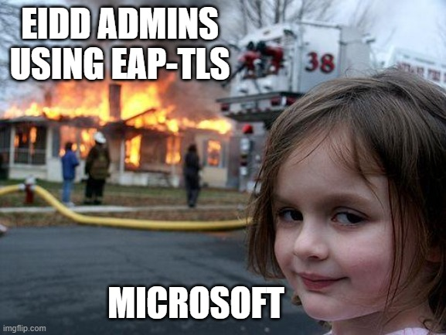
Závěr
https://feedback.azure.com/d365community/idea/801d1ff9-b425-ec11-b6e6-000d3a4f0789

Slide 21
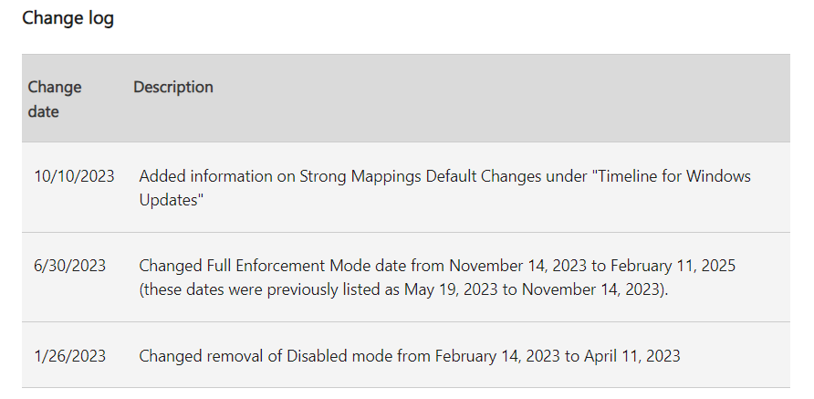
Závěr

Slide 22
Zdroje
KB5014754 https://support.microsoft.com/en-us/topic/kb5014754-certificate-based-authentication-changes-on-windows-domain-controllers-ad2c23b0-15d8-4340-a468-4d4f3b188f16
Podpora pro EIDJD https://feedback.azure.com/d365community/idea/801d1ff9-b425-ec11-b6e6-000d3a4f0789
AD CS vulnerability https://specterops.io/wp-content/uploads/sites/3/2022/06/Certified_Pre-Owned.pdf
Cert mapping útoky https://posts.specterops.io/adcs-esc14-abuse-technique-333a004dc2b9
Intune novinky - URL tag https://techcommunity.microsoft.com/t5/intune-customer-success/support-tip-implementing-strong-mapping-in-microsoft-intune/ba-p/4053376
Obdobný PWSH skript https://github.com/tcppapi/AADx509Sync
PSPKI modul https://github.com/PKISolutions/PSPKI

